Slide 1
G E N E T I C K Á T O X I K O L O G I E

Slide 2
Co je genetická toxikologie (toxikogenetika)
Genetická toxikologie se zabývá monitorováním expozice a účinku klastogenních látek na organismy. Genotoxicita je souhrn mutagenního a toxického působení na organismus.
Analyzuje se genotoxický (mutagenní) vliv jednotlivých agens
Metody testování genotoxicity - Amesův test, SOS-chromotest, Commet assay, SCE-Sister chromatid exchange, Micronucleus test, CAPL-Cytogenetická analýza periferních lymfocytů (ZCHA-Získané chromozómové aberace)

Slide 3
Amesův test
Klasický test pro stanovení mutagenního účinku chemických látek a směsí. Principem metody je zpětná mutace, kdy kmen Salmonella typhimurium vyžadující ke svému růstu histidin, vlivem mutagenní látky získá zpět schopnost jeho syntézy. Jelikož některé sloučeniny nejsou samy o sobě mutagenní, ale až jejich metabolity, přidává se proto pro stimulaci metabolismu do kultivačního média extrakt z krysích jater. Mutagenní účinek sledované látky se potom stanoví na základě počtu kolonií rostoucích na agarové půdě neobsahující histidin.

Slide 4
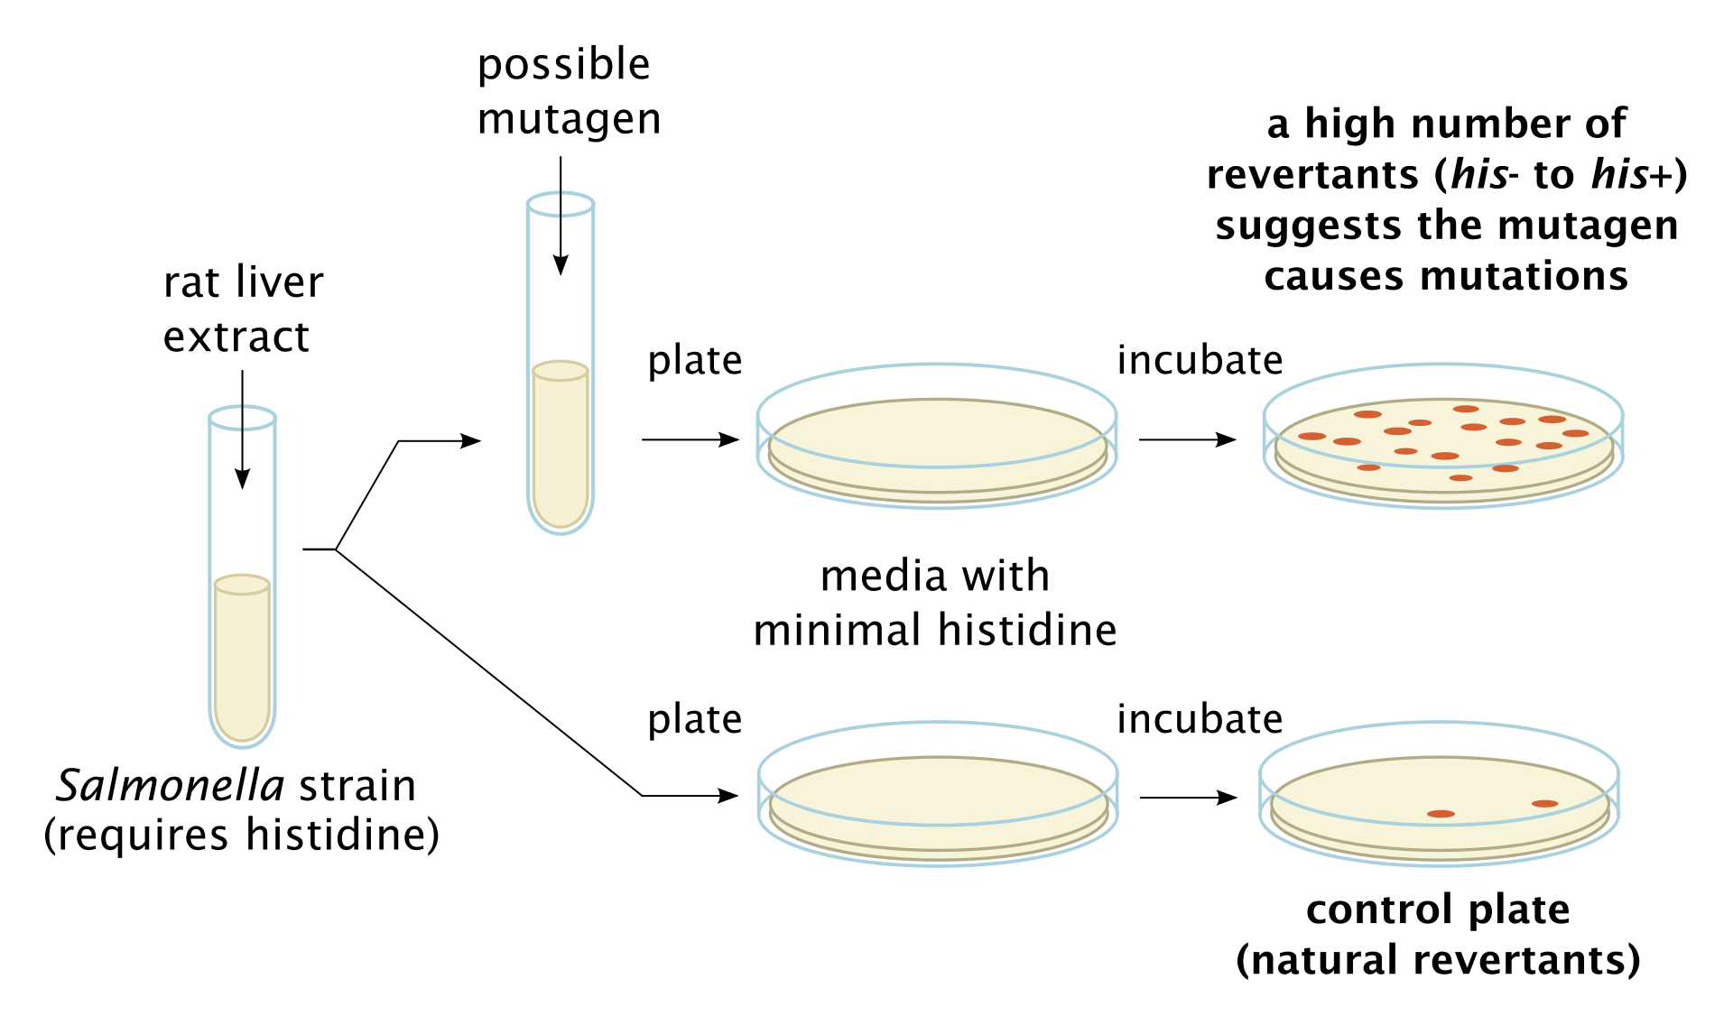

Slide 5
SOS chromotest
Jedná se o bakteriální test genotoxicity, založený na detekci produkce BETA-galaktosidázy v důsledku spuštění SOS reparačního systému bakteriální buňky. K aktivaci SOS reparačního sytému dochází v případě poškození DNA genotoxickým agens. Principem SOS-chromotestu je kolorimetrická detekce změny enzymatické aktivity v důsledku vlivu testovaného vzorku na testovací organismus.

Slide 6
Další testy
Comet assay − spočívá v elektroforéze celých buněk, přičemž malé fragmenty jaderné DNA (které vznikly působením mutagenních faktorů) vycestující z jader, dávají výsledek v podobě obrazu komety.
SCE – Sister chromatid exchange jsou cytologickou manifestací zlomů obou řetězců DNA a jejich opětovného spojení v homologních místech obou chromatid jednoho chromozómu. Barvicí metoda je založena na snížené schopnosti chromatid s DNA substituovanou BrdU vázat Giemsovo barvivo.
Micronucleus test − spočívá v pozorování fragmentovaného jaderného materiálu, tzv. mikrojader, které vznikly působením genotoxických faktorů.

Slide 7
Hybridizace in situ
Hybridizace in situ patří mezi molekulárně cytogenetická vyšetření. Jedná se o metodu, která umožňuje lokalizaci a identifikaci specifické sekvence nukleotidů v DNA, popř. RNA. Metoda využívá procesu denaturace a reasociace DNA. Pojem hybridizace znamená, že se podle pravidel komplementarity spojí vlákno vyšetřované DNA s druhým vláknem, kterým je sonda, která bývá označená. K hybridizaci dochází přímo ve vyšetřovaném biologickém materiálu nikoli na izolované DNA. Jako vyšetřovaný vzorek mohou být využity buď chromozomy z buněk v metafázi, interfázní jádra nebo celé buňky například z histologických řezů. Nejčastěji využívanou metodou hybridizace in situ je metoda FISH, při které se používají fluorescenčně značené sondy.

Slide 8
FISH (Fluorescent in situ hybridization)
Metoda FISH využívá DNA sondy značené fluorescenčním barvivem k detekci specifických úseků DNA. FISH lze použít jako doplňkovou metodu při cytogenetickém vyšetření. Sondy se aplikují přímo na buněčný materiál (chromozomy v metafázi a prometafázi nebo interfázní jádra), není nutná izolace DNA. Preparáty se hodnotí pod fluorescenčním mikroskopem.
Například chceme-li prokázat přítomnost translokace na chromosomu, použijeme lokus specifické sondy pro danou oblast chromosomu a centromerické sondy pro příslušný chromozom, čímž zjistíme, jestli jsou všechny 4 alely (2 kopie maternální a 2 paternální) na metafázních chromosomech na svých místech. Pokud však chceme prokázat například jen trisomii chromosomu 21, stačí použít centromerické sondy v interfázi – vidíme tři signály, nepotřebujeme znát umístění.

Slide 9
Typy FISH sond
Lokus-specifické sondy je možné použít pro jádra v interfázi i pro metafázní chromozomy. Slouží k vyšetřování mikrodelecí, subtelometrických přestaveb a amplifikací.
Satelitní (centromerické, telometrické) sondy je možné použít pro jádra v interfázi i pro metafázní chromozomy. Užívají se k určení počtu jednotlivých chromosomů a k vyšetřování mozaicismu.
Celochromozomové (malovací) sondy jsou vhodné pouze pro metafázní chromozomy. Slouží k hodnocení přestaveb chromozomů.

Slide 10
Interfázní FISH centromerická sonda

Slide 11
Celochromozomová sonda - translokace

Slide 12
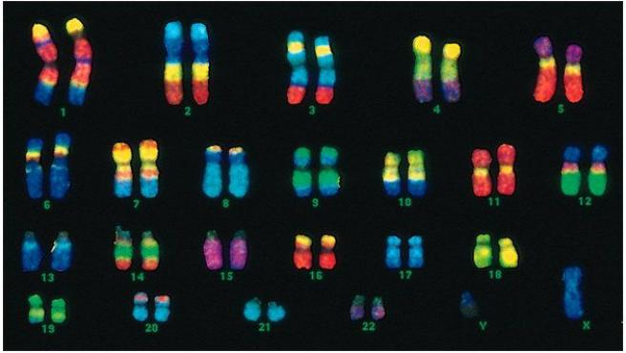
Pro potřeby M-FISH se využívají pouze sondy malovací neboli celochromozomové. Těch je 24, každá hybridizuje s jiným z chromozomů. Značeny jsou různými kombinacemi fluorochromů.

Slide 13
CAPL Cytogenetická analýza periferních lymfocytů
neboli analýza ZCHA – získaných chromozómový aberací nám umožňuje zhodnotit vliv mutagenů na struktury genomu buňky in vivo. Po odběru krve a kultivaci získaných lymfocytů hodnotíme procento aberantních buněk – % AB.B., tj. buněk s chromozómovou aberací. Tato metoda informuje o expozici vyšetřovaného jedince mutagenům v průběhu cca 3 posledních měsíců. Hodnoty zhruba do 3 % jsou normální, pod 5 % hraniční a nad 5 % vysoké. Vyšetření se provádí v rámci preventivních prohlídek zaměstnanců pracujících v prostředí s vyšším rizikem genotoxicity. Tato konvenční metoda je ve světě hodnocena jako biomarker expozice a časného účinku mutagenních látek a vzhledem k úzkému vztahu mezi karcinogenezí a mutagenezí má významnou asociaci s rizikem vzniku nádorů při zvýšených hodnotách aberantních buněk. Frekvence buněk ZCHA u dospělé neexponované populace je v ČR stanovena na 1,70 % AB.B.

Slide 14
CAPL – Princip metody
CAPL je krátkodobý test pro detekci získaných aberací. Za nejvhodnější buňky k analýze jsou považovány lymfocyty venózní krve. Protože cirkulují celým organismem, tak představují jakousi „průměrnou buňku“ vystavenou působení karcinogenům na celý organismus. V neposlední řadě odběr vzorku krve příliš nezatěžuje dárce. Buňky jsou krátkodobě kultivovány (48hod.) a zpracovány na trvalé preparáty. Připravené preparáty jsou obarveny Giemsovým barvivem. K hodnocení se používá optického mikroskopu (zvětšení 1000×). Standardně se analyzuje 200, dle potřeby i více metafázických buněk z hlediska chromozómových abnormalit.

Slide 15
Jednotlivé typy aberací

Slide 16
Mitóza v metafázi – dicentrický chromozom, difragment

Slide 17
Mitóza v metafázi – kruhový chromozom, difragmenty, chromatidový zlom

Slide 18
Proces KANCEROGENEZE
Proces kancerogeneze je dlouhodobý vícestupňový děj. Vyvolávající příčinou mohou být faktory chemické, fyzikální, biologické a genetické. Nejčastější v procesu kancerogeneze jsou mutace protoonkogenů, mutace supresorových a reparačních genů.
INICIACE = mutace buňky na úrovni DNA-aktivace onkogenů, genů regulujících apoptózu, inaktivace onkosupresorových genů. Následkem toho je exprese alternativních genových produktů a ztráta exprese regulačních produktů.
PROMOCE = funkční a morfologické změny
PROGRESE = porušení kontroly mitózy a vznik neoplastického bujení

Slide 19
Klasifikace karcinogenů
Genotoxické karcinogeny = vytváří kovalentní vazby s DNA, mají bezprahový účinek, který je zpravidla ireverzibilní.
- Primární = působí přímo
- Sekundární = působí v organismu až po biotransformaci
Epigenetické karcinogeny = imunosupresivní mechanismy, působí prostřednictvím promotorů
Kompletní karcinogeny = mají oba účinky

Slide 20
Klasifikace karcinogenů dle IARC International Agency for Research on Cancer třídí chemické látky, fyzikální faktory a pracovní procesy podle nebezpečnosti do pěti skupin.
Skupina 1 – humánní karcinogeny s dostatečně prokázaným účinkem na základě epidemiologických studií u lidské populace.
Skupina 2 – potenciálně karcinogenní vliv vyhodnocený na základě experimentálních údajů u zvířat. Pro člověka karcinogenní s vyšším či nižším stupněm pravděpodobnosti.
Skupina 3 – podezřelý karcinogen - látky nehodnotitelné pro nedostatek vědeckých důkazů
Skupina 4 – pravděpodobně nejsou karcinogenní pro člověka
Skupina 5 – nejsou karcinogenní.

Slide 21
Příklady karcinogenních látek
Skupina 1: azbest, benzen, berylium, 6-mocné sloučeniny chrómu, nikl, minerální oleje, uhelný dehet, saze, trichloretylén, polychlorované bifenyly, vinylchlorid, aromatické aminy (např. benzidin), kadmium, prach z tvrdého dřeva, formaldehyd, SiO₂, složky tabákového kouře, z biologických faktorů např. EB virus, z fyzikálních vlivů např. UV záření, ionizující záření.
Skupina 2A: DDT (dichlordifenyltrichloretan) , o-toluidin, olovo a jeho anorganické sloučeniny, benzantracen, barviva na bázi benzidinu aj.
Skupina 2B: chloroform, metylrtuť, nitrobenzen, styren
Skupina 3: uhelný prach

Slide 22
Pozdní účinky karcinogenů
Závažným projevem karcinogenů jsou jejich pozdní účinky, které mají rozhodující význam při posuzování rizika expozice. Vyvolávají mutace (genomové, somatické či gametické), které se ve svých důsledcích projevují jako urychlené stárnutí organismu, zvýšenou frekvencí nádorových onemocnění a vrozených vývojových vad a stoupajícím počtem alergických onemocnění.
Je pro ně typická dlouhá doba latence od expozice (až desítky roků) než dojde k manifestaci onemocnění a vyznačují se většinou bezprahovým účinkem.

Slide 23
Bezprahový účinek karcinogenů
U karcinogenů je předpokládán bezprahový účinek, který je charakterizován stochastickou závislostí účinku na dávce, vycházející z předpokladu, že karcinogeny se v organismu zpravidla nekumulují, ale kumulativně narůstají ireverzibilní poškození buněk s postupně narůstající pravděpodobností maligního zvratu. Tento model však nepočítá s individuální schopností jednotlivce opravovat indukované mutace v DNA. Proto se lidé mohou lišit různou intenzitou reakce organismu na stejnou úroveň expozice.

Slide 24
Cytogenetická analýza lidských periferních lymfocytů (CAPL) - shrnutí
CAPL je již cca 40 let standardně užívaná metoda pro monitorování populace profesionálně exponované genotoxinům – karcinogenům
CAPL umožňuje detekci získaných chromozómových aberací a má vysokou výpovědní hodnotu.
CAPL má zásadní význam pro primární prevenci nádorových onemocnění, protože odráží výsledek sumární expozice populace vystavené směsím genotoxických látek.
CAPL je celosvětově s úspěchem využívaná při monitorování skupin profesionálně exponovaných karcinogenům jako biologický expoziční test.

Slide 25
Výstupy z výsledků CAPL
Výsledky CAPL umožňují posoudit míru expozice a účinnost preventivních opatření zaměřených na snížení koncentrací karcinogenů v pracovním prostředí.
CAPL by měla být vždy součástí vstupních, periodických a výstupních preventivních prohlídek na pracovišti s rizikem karcinogenů
Řada výsledků CAPL posloužila HS jako podklad pro rozhodnutí k úpravě režimu na rizikových pracovištích, např.: vinylchlorid, styrén, formaldehyd, azbest,…, nebo ke snížení NPK-P (epichlorhydrin), či zavedení opatření ke snížení nebo eliminaci expozice karcinogenům na pracovišti (např.: ředění cytostatik v lékárnách)

